Slide 1
Field D*

Slide 2
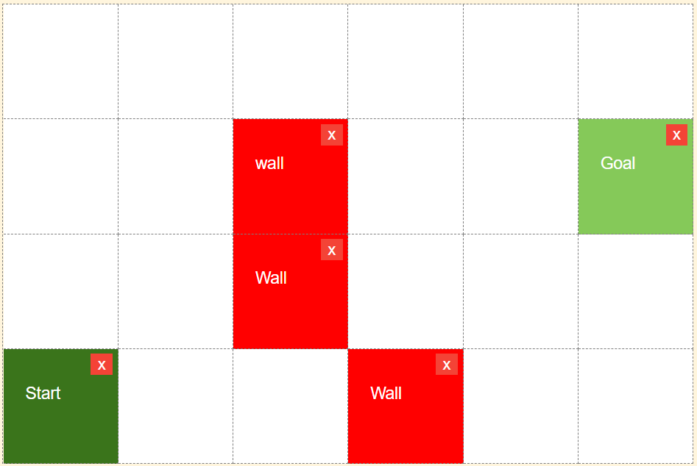
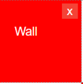
The grid world in which we will apply the algorithm
19
20
21
22
23
24
13
14
15
16
17
18
7
8
9
10
11
12
1
2
3
4
5
6

Slide 3
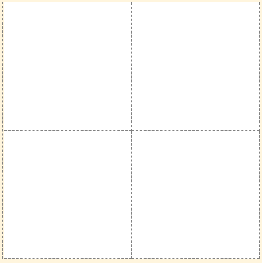
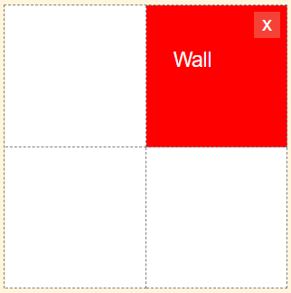
Movements and their costs
Free-Free
Straight =1
Diagonal=1.5
Free-Wall Straight=∞
Diagonal=∞
g(s)= ∞
rhs(s)= ∞
g(s)=0
rhs(s)=0

Slide 4


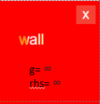
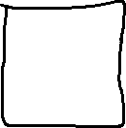

We initialize the goal with the cost=0 and for all other cells initialize with cost infinity for the moment and then as algorithm proceeds the costs will update
g= ∞
rhs= ∞
g= ∞
rhs= ∞
g= ∞
rhs= ∞
g= ∞
rhs= ∞
g= ∞
rhs= ∞
g= ∞
rhs= ∞
Free
g= ∞
rhs= ∞
g= ∞
rhs= ∞
g= ∞
rhs= ∞
g= ∞
rhs= ∞
g= ∞
rhs= ∞
g= ∞
rhs= ∞
Cells on the open list
g= ∞
rhs= ∞
g= ∞
rhs= ∞
g= ∞
rhs= ∞
g= ∞
rhs= ∞
g= ∞
rhs= ∞
g= ∞
rhs= ∞
Obstacle
g= ∞
rhs= ∞
g= ∞
rhs= ∞
g= ∞
rhs= ∞
g= ∞
rhs= ∞
g= 0
rhs= 0
g= ∞
rhs= ∞
Popped cell that will be expanded

Slide 5







g= ∞
rhs= ∞
g= ∞
rhs= ∞
g= ∞
rhs= ∞
g= ∞
rhs= ∞
g= ∞
rhs= ∞
g= ∞
rhs= ∞
g= ∞
rhs= ∞
g= ∞
rhs= ∞
g= ∞
rhs= ∞
g= ∞
rhs= ∞
g= ∞
rhs= ∞
g= ∞
rhs= ∞
g= ∞
rhs= 1
g= ∞
rhs= ∞
g= ∞
rhs= ∞
g= ∞
rhs= ∞
g= ∞
rhs= 1.5
g= ∞
rhs= ∞
g= ∞
rhs= 1
g= ∞
rhs= ∞
g= ∞
rhs= ∞
g= ∞
rhs= ∞
g= 0
rhs= 0
g= ∞
rhs= ∞

Slide 6

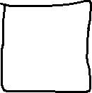

g= ∞
rhs= ∞
g= ∞
rhs= ∞
g= ∞
rhs= ∞
g= ∞
rhs= ∞
g= ∞
rhs= ∞
g= ∞
rhs= ∞
g= ∞
rhs= ∞
g= ∞
rhs= ∞
g= ∞
rhs= ∞
g= ∞
rhs= ∞
g= ∞
rhs= ∞
g= ∞
rhs= ∞
g= 1
rhs= 1
g= ∞
rhs= ∞
g= ∞
rhs= ∞
g= ∞
rhs= ∞
g= ∞
rhs= 1.5
g= ∞
rhs= ∞
g= ∞
rhs= 1
g= ∞
rhs= ∞
g= ∞
rhs= ∞
g= ∞
rhs= ∞
g= 0
rhs= 0
g= ∞
rhs= ∞

Slide 7


g= ∞
rhs= ∞
g= ∞
rhs= ∞
g= ∞
rhs= ∞
g= ∞
rhs= ∞
g= ∞
rhs= ∞
g= ∞
rhs= ∞
g= ∞
rhs= 2
g= ∞
rhs= 2.5
g= ∞
rhs= ∞
g= ∞
rhs= ∞
g= ∞
rhs= ∞
g= ∞
rhs= ∞
g= 1
rhs= 1
g= ∞
rhs= ∞
g= ∞
rhs= ∞
g= ∞
rhs= ∞
g= ∞
rhs= 1.5
g= ∞
rhs= ∞
g= ∞
rhs= 1
g= ∞
rhs= ∞
g= ∞
rhs= ∞
g= ∞
rhs= ∞
g= 0
rhs= 0
g= ∞
rhs= ∞

Slide 8
g= ∞
rhs= ∞
g= ∞
rhs= ∞
g= ∞
rhs= ∞
g= ∞
rhs= ∞
g= ∞
rhs= ∞
g= ∞
rhs= ∞
g= ∞
rhs= 2
g= ∞
rhs= 2.5
g= ∞
rhs= ∞
g= ∞
rhs= ∞
g= ∞
rhs= ∞
g= ∞
rhs= ∞
g= 1
rhs= 1
g= ∞
rhs= ∞
g= ∞
rhs= ∞
g= ∞
rhs= ∞
g= ∞
rhs= 1.5
g= ∞
rhs= ∞
g= 1
rhs= 1
g= ∞
rhs= ∞
g= ∞
rhs= ∞
g= ∞
rhs= ∞
g= 0
rhs= 0
g= ∞
rhs= ∞

Slide 9
g= ∞
rhs= ∞
g= ∞
rhs= ∞
g= ∞
rhs= ∞
g= ∞
rhs= ∞
g= ∞
rhs= ∞
g= ∞
rhs= ∞
g= ∞
rhs= 2
g= ∞
rhs= 2.5
g= ∞
rhs= ∞
g= ∞
rhs= ∞
g= ∞
rhs= ∞
g= ∞
rhs= ∞
g= 1
rhs= 1
g= ∞
rhs= ∞
g= ∞
rhs= ∞
g= ∞
rhs= ∞
g= ∞
rhs= 1.5
g= ∞
rhs= ∞
g= 1
rhs= 1
g= ∞
rhs= 2
g= ∞
rhs= ∞
g= ∞
rhs= ∞
g= 0
rhs= 0
g= ∞
rhs= ∞

Slide 10
g= ∞
rhs= ∞
g= ∞
rhs= ∞
g= ∞
rhs= ∞
g= ∞
rhs= ∞
g= ∞
rhs= ∞
g= ∞
rhs= ∞
g= ∞
rhs= 2
g= ∞
rhs= 2.5
g= ∞
rhs= ∞
g= ∞
rhs= ∞
g= ∞
rhs= ∞
g= ∞
rhs= ∞
g= 1
rhs= 1
g= ∞
rhs= ∞
g= ∞
rhs= ∞
g= ∞
rhs= ∞
g= ∞
rhs= 1.5
g= ∞
rhs= ∞
g= 1
rhs= 1
g= ∞
rhs= 2
g= ∞
rhs= ∞
g= ∞
rhs= ∞
g= 0
rhs= 0
g= ∞
rhs= ∞

Slide 11
g= ∞
rhs= ∞
g= ∞
rhs= ∞
g= ∞
rhs= ∞
g= ∞
rhs= ∞
g= ∞
rhs= ∞
g= ∞
rhs= ∞
g= ∞
rhs= 2
g= ∞
rhs= 2.5
g= ∞
rhs= ∞
g= ∞
rhs= ∞
g= ∞
rhs= ∞
g= ∞
rhs= ∞
g= 1
rhs= 1
g= ∞
rhs= ∞
g= ∞
rhs= ∞
g= ∞
rhs= ∞
g= 1.5
rhs= 1.5
g= ∞
rhs= ∞
g= 1
rhs= 1
g= 2
rhs= 2
g= ∞
rhs= ∞
g= ∞
rhs= ∞
g= 0
rhs= 0
g= ∞
rhs= ∞

Slide 12
g= ∞
rhs= ∞
g= ∞
rhs= ∞
g= ∞
rhs= ∞
g= ∞
rhs= ∞
g= ∞
rhs= ∞
g= ∞
rhs= ∞
g= ∞
rhs= 2
g= ∞
rhs= 2.5
g= ∞
rhs= ∞
g= ∞
rhs= ∞
g= ∞
rhs= ∞
g= ∞
rhs= ∞
g= 1
rhs= 1
g= ∞
rhs= ∞
g= ∞
rhs= ∞
g= ∞
rhs= ∞
g= 1.5
rhs= 1.5
g= ∞
rhs= ∞
g= 1
rhs= 1
g= 2
rhs= 2
g= ∞
rhs= ∞
g= ∞
rhs= ∞
g= 0
rhs= 0
g= ∞
rhs= ∞

Slide 13

g= ∞
rhs= ∞
g= ∞
rhs= ∞
g= ∞
rhs= ∞
g= ∞
rhs= ∞
g= ∞
rhs= ∞
g= ∞
rhs= ∞
g= 2
rhs= 2
g= ∞
rhs= 2.5
g= ∞
rhs= ∞
g= ∞
rhs= ∞
g= ∞
rhs= ∞
g= ∞
rhs= ∞
g= 1
rhs= 1
g= ∞
rhs= ∞
g= ∞
rhs= ∞
g= ∞
rhs= ∞
g= 1.5
rhs= 1.5
g= ∞
rhs= ∞
g= 1
rhs= 1
g= 2
rhs= 2
g= ∞
rhs= ∞
g= ∞
rhs= ∞
g= 0
rhs= 0
g= ∞
rhs= ∞

Slide 14
g= ∞
rhs= 3
g= ∞
rhs= 3.5
g= ∞
rhs= ∞
g= ∞
rhs= ∞
g= ∞
rhs= ∞
g= ∞
rhs= ∞
g= 2
rhs= 2
g= ∞
rhs= 2.5
g= ∞
rhs= ∞
g= ∞
rhs= ∞
g= ∞
rhs= ∞
g= ∞
rhs= ∞
g= 1
rhs= 1
g= ∞
rhs= ∞
g= ∞
rhs= ∞
g= ∞
rhs= ∞
g= 1.5
rhs= 1.5
g= ∞
rhs= ∞
g= 1
rhs= 1
g= 2
rhs= 2
g= ∞
rhs= ∞
g= ∞
rhs= ∞
g= 0
rhs= 0
g= ∞
rhs= ∞

Slide 15
g= ∞
rhs= 3
g= ∞
rhs= 3.5
g= ∞
rhs= ∞
g= ∞
rhs= ∞
g= ∞
rhs= ∞
g= ∞
rhs= ∞
g= 2
rhs= 2
g= 2.5
rhs= 2.5
g= ∞
rhs= ∞
g= ∞
rhs= ∞
g= ∞
rhs= ∞
g= ∞
rhs= ∞
g= 1
rhs= 1
g= ∞
rhs= ∞
g= ∞
rhs= ∞
g= ∞
rhs= ∞
g= 1.5
rhs= 1.5
g= ∞
rhs= ∞
g= 1
rhs= 1
g= 2
rhs= 2
g= ∞
rhs= ∞
g= ∞
rhs= ∞
g= 0
rhs= 0
g= ∞
rhs= ∞

Slide 16
g= ∞
rhs= 3
g= ∞
rhs= 3.5
g= ∞
rhs= 4
g= ∞
rhs= ∞
g= ∞
rhs= ∞
g= ∞
rhs= ∞
g= 2
rhs= 2
g= 2.5
rhs= 2.5
g= ∞
rhs= ∞
g= ∞
rhs= ∞
g= ∞
rhs= ∞
g= ∞
rhs= ∞
g= 1
rhs= 1
g= ∞
rhs= ∞
g= ∞
rhs= ∞
g= ∞
rhs= ∞
g= 1.5
rhs= 1.5
g= ∞
rhs= ∞
g= 1
rhs= 1
g= 2
rhs= 2
g= ∞
rhs= ∞
g= ∞
rhs= ∞
g= 0
rhs= 0
g= ∞
rhs= ∞

Slide 17
g= 3
rhs= 3
g= ∞
rhs= 3.5
g= ∞
rhs= 4
g= ∞
rhs= ∞
g= ∞
rhs= ∞
g= ∞
rhs= ∞
g= 2
rhs= 2
g= 2.5
rhs= 2.5
g= ∞
rhs= ∞
g= ∞
rhs= ∞
g= ∞
rhs= ∞
g= ∞
rhs= ∞
g= 1
rhs= 1
g= ∞
rhs= ∞
g= ∞
rhs= ∞
g= ∞
rhs= ∞
g= 1.5
rhs= 1.5
g= ∞
rhs= ∞
g= 1
rhs= 1
g= 2
rhs= 2
g= ∞
rhs= ∞
g= ∞
rhs= ∞
g= 0
rhs= 0
g= ∞
rhs= ∞

Slide 18
g= 3
rhs= 3
g= 3.5
rhs= 3.5
g= ∞
rhs= 4
g= ∞
rhs= ∞
g= ∞
rhs= ∞
g= ∞
rhs= ∞
g= 2
rhs= 2
g= 2.5
rhs= 2.5
g= ∞
rhs= ∞
g= ∞
rhs= ∞
g= ∞
rhs= ∞
g= ∞
rhs= ∞
g= 1
rhs= 1
g= ∞
rhs= ∞
g= ∞
rhs= ∞
g= ∞
rhs= ∞
g= 1.5
rhs= 1.5
g= ∞
rhs= ∞
g= 1
rhs= 1
g= 2
rhs= 2
g= ∞
rhs= ∞
g= ∞
rhs= ∞
g= 0
rhs= 0
g= ∞
rhs= ∞

Slide 19
g= 3
rhs= 3
g= 3.5
rhs= 3.5
g= 4
rhs= 4
g= ∞
rhs= ∞
g= ∞
rhs= ∞
g= ∞
rhs= ∞
g= 2
rhs= 2
g= 2.5
rhs= 2.5
g= ∞
rhs= ∞
g= ∞
rhs= ∞
g= ∞
rhs= ∞
g= ∞
rhs= ∞
g= 1
rhs= 1
g= ∞
rhs= ∞
g= ∞
rhs= ∞
g= ∞
rhs= ∞
g= 1.5
rhs= 1.5
g= ∞
rhs= ∞
g= 1
rhs= 1
g= 2
rhs= 2
g= ∞
rhs= ∞
g= ∞
rhs= ∞
g= 0
rhs= 0
g= ∞
rhs= ∞

Slide 20
g= 3
rhs= 3
g= 3.5
rhs= 3.5
g= 4
rhs= 4
g= ∞
rhs= 5
g= ∞
rhs= ∞
g= ∞
rhs= ∞
g= 2
rhs= 2
g= 2.5
rhs= 2.5
g= ∞
rhs= 5.5
g= ∞
rhs= ∞
g= ∞
rhs= ∞
g= ∞
rhs= ∞
g= 1
rhs= 1
g= ∞
rhs= ∞
g= ∞
rhs= ∞
g= ∞
rhs= ∞
g= 1.5
rhs= 1.5
g= ∞
rhs= ∞
g= 1
rhs= 1
g= 2
rhs= 2
g= ∞
rhs= ∞
g= ∞
rhs= ∞
g= 0
rhs= 0
g= ∞
rhs= ∞

Slide 21
g= 3
rhs= 3
g= 3.5
rhs= 3.5
g= 4
rhs= 4
g= 5
rhs= 5
g= ∞
rhs= 6
g= ∞
rhs= ∞
g= 2
rhs= 2
g= 2.5
rhs= 2.5
g= ∞
rhs= 5.5
g= ∞
rhs= ∞
g= ∞
rhs= 6.5
g= ∞
rhs= ∞
g= 1
rhs= 1
g= ∞
rhs= ∞
g= ∞
rhs= ∞
g= ∞
rhs= ∞
g= 1.5
rhs= 1.5
g= ∞
rhs= ∞
g= 1
rhs= 1
g= 2
rhs= 2
g= ∞
rhs= ∞
g= ∞
rhs= ∞
g= 0
rhs= 0
g= ∞
rhs= ∞

Slide 22
g= 3
rhs= 3
g= 3.5
rhs= 3.5
g= 4
rhs= 4
g= 5
rhs= 5
g= ∞
rhs= 6
g= ∞
rhs= ∞
g= 2
rhs= 2
g= 2.5
rhs= 2.5
g= 5.5
rhs= 5.5
g= ∞
rhs= ∞
g= ∞
rhs= 6.5
g= ∞
rhs= ∞
g= 1
rhs= 1
g= ∞
rhs= ∞
g= ∞
rhs= ∞
g= ∞
rhs= ∞
g= 1.5
rhs= 1.5
g= ∞
rhs= ∞
g= 1
rhs= 1
g= 2
rhs= 2
g= ∞
rhs= ∞
g= ∞
rhs= ∞
g= 0
rhs= 0
g= ∞
rhs= ∞

Slide 23
g= 3
rhs= 3
g= 3.5
rhs= 3.5
g= 4
rhs= 4
g= 5
rhs= 5
g= ∞
rhs= 6
g= ∞
rhs= ∞
g= 2
rhs= 2
g= 2.5
rhs= 2.5
g= 5.5
rhs= 5.5
g= ∞
rhs= ∞
g= ∞
rhs= 6.5
g= ∞
rhs= ∞
g= 1
rhs= 1
g= ∞
rhs= ∞
g= ∞
rhs= 7
g= ∞
rhs= ∞
g= 1.5
rhs= 1.5
g= ∞
rhs= ∞
g= 1
rhs= 1
g= 2
rhs= 2
g= ∞
rhs= ∞
g= ∞
rhs= ∞
g= 0
rhs= 0
g= ∞
rhs= ∞

Slide 24
g= 3
rhs= 3
g= 3.5
rhs= 3.5
g= 4
rhs= 4
g= 5
rhs= 5
g= 6
rhs= 6
g= ∞
rhs= ∞
g= 2
rhs= 2
g= 2.5
rhs= 2.5
g= 5.5
rhs= 5.5
g= ∞
rhs= ∞
g= ∞
rhs= 6.5
g= ∞
rhs= ∞
g= 1
rhs= 1
g= ∞
rhs= ∞
g= ∞
rhs= 7
g= ∞
rhs= ∞
g= 1.5
rhs= 1.5
g= ∞
rhs= ∞
g= 1
rhs= 1
g= 2
rhs= 2
g= ∞
rhs= ∞
g= ∞
rhs= ∞
g= 0
rhs= 0
g= ∞
rhs= ∞

Slide 25
g= 3
rhs= 3
g= 3.5
rhs= 3.5
g= 4
rhs= 4
g= 5
rhs= 5
g= 6
rhs= 6
g= ∞
rhs= 7
g= 2
rhs= 2
g= 2.5
rhs= 2.5
g= 5.5
rhs= 5.5
g= ∞
rhs= ∞
g= ∞
rhs= 6.5
g= ∞
rhs= 7.5
g= 1
rhs= 1
g= ∞
rhs= ∞
g= ∞
rhs= 7
g= ∞
rhs= ∞
g= 1.5
rhs= 1.5
g= ∞
rhs= ∞
g= 1
rhs= 1
g= 2
rhs= 2
g= ∞
rhs= ∞
g= ∞
rhs= ∞
g= 0
rhs= 0
g= ∞
rhs= ∞

Slide 26

g= 3
rhs= 3
g= 3.5
rhs= 3.5
g= 4
rhs= 4
g= 5
rhs= 5
g= 6
rhs= 6
g= ∞
rhs= 7
g= 2
rhs= 2
g= 2.5
rhs= 2.5
g= 5.5
rhs= 5.5
g= ∞
rhs= ∞
g= 6.5
rhs= 6.5
g= ∞
rhs= 7.5
g= 1
rhs= 1
g= ∞
rhs= ∞
g= ∞
rhs= 7
g= ∞
rhs= 8
g= 1.5
rhs= 1.5
g= ∞
rhs= ∞
g= 1
rhs= 1
g= 2
rhs= 2
g= ∞
rhs= ∞
g= ∞
rhs= ∞
g= 0
rhs= 0
g= ∞
rhs= ∞

Slide 27
g= 3
rhs= 3
g= 3.5
rhs= 3.5
g= 4
rhs= 4
g= 5
rhs= 5
g= 6
rhs= 6
g= ∞
rhs= 7
g= 2
rhs= 2
g= 2.5
rhs= 2.5
g= 5.5
rhs= 5.5
g= ∞
rhs= ∞
g= 6.5
rhs= 6.5
g= ∞
rhs= 7.5
g= 1
rhs= 1
g= ∞
rhs= ∞
g= 7
rhs= 7
g= ∞
rhs= 8
g= 1.5
rhs= 1.5
g= ∞
rhs= ∞
g= 1
rhs= 1
g= 2
rhs= 2
g= ∞
rhs= ∞
g= ∞
rhs= ∞
g= 0
rhs= 0
g= ∞
rhs= ∞

Slide 28
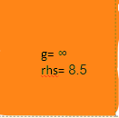
g= 3
rhs= 3
g= 3.5
rhs= 3.5
g= 4
rhs= 4
g= 5
rhs= 5
g= 6
rhs= 6
g= ∞
rhs= 7
g= 2
rhs= 2
g= 2.5
rhs= 2.5
g= 5.5
rhs= 5.5
g= ∞
rhs= ∞
g= 6.5
rhs= 6.5
g= ∞
rhs= 7.5
g= 1
rhs= 1
g= ∞
rhs= ∞
g= 7
rhs= 7
g= ∞
rhs= 8
g= 1.5
rhs= 1.5
g= ∞
rhs= ∞
g= 1
rhs= 1
g= 2
rhs= 2
g= ∞
rhs= 8
g= ∞
rhs= ∞
g= 0
rhs= 0
g= ∞
rhs= ∞

Slide 29
g= 3
rhs= 3
g= 3.5
rhs= 3.5
g= 4
rhs= 4
g= 5
rhs= 5
g= 6
rhs= 6
g= 7
rhs= 7
g= 2
rhs= 2
g= 2.5
rhs= 2.5
g= 5.5
rhs= 5.5
g= ∞
rhs= ∞
g= 6.5
rhs= 6.5
g= ∞
rhs= 7.5
g= 1
rhs= 1
g= ∞
rhs= ∞
g= 7
rhs= 7
g= ∞
rhs= 8
g= 1.5
rhs= 1.5
g= ∞
rhs= ∞
g= 1
rhs= 1
g= 2
rhs= 2
g= ∞
rhs= 8
g= ∞
rhs= ∞
g= 0
rhs= 0
g= ∞
rhs= ∞

Slide 30
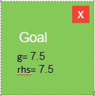
g= 3
rhs= 3
g= 3.5
rhs= 3.5
g= 4
rhs= 4
g= 5
rhs= 5
g= 6
rhs= 6
g= 7
rhs= 7
g= 2
rhs= 2
g= 2.5
rhs= 2.5
g= 5.5
rhs= 5.5
g= ∞
rhs= ∞
g= 6.5
rhs= 6.5
g= ∞
rhs= 7.5
g= 1
rhs= 1
g= ∞
rhs= ∞
g= 7
rhs= 7
g= ∞
rhs= 8
g= 1.5
rhs= 1.5
g= ∞
rhs= ∞
g= 1
rhs= 1
g= 2
rhs= 2
g= ∞
rhs= 8
g= ∞
rhs= ∞
g= 0
rhs= 0
g= ∞
rhs= ∞

Slide 31
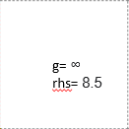







During the execution of the algorithm only the vertices that belong to the black-squared cells are saved since they had the minimal cost value
g= 3
rhs= 3
g= 3.5
rhs= 3.5
g= 4
rhs= 4
g= 5
rhs= 5
g= 6
rhs= 6
g= 7
rhs= 7
g= 2
rhs= 2
g= 2.5
rhs= 2.5
g= 5.5
rhs= 5.5
g= ∞
rhs= ∞
g= 6.5
rhs= 6.5
g= ∞
rhs= 7.5
g= 1
rhs= 1
g= ∞
rhs= ∞
g= 7
rhs= 7
g= ∞
rhs= 8
g= 1.5
rhs= 1.5
g= ∞
rhs= ∞
g= 1
rhs= 1
g= 2
rhs= 2
g= ∞
rhs= 8
g= ∞
rhs= ∞
g= 0
rhs= 0
g= ∞
rhs= ∞

Slide 32
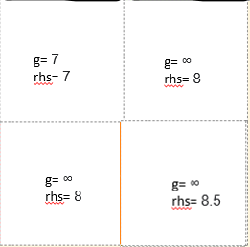
The blue nodes are the ones used for the path In D* for creating the path.
We can see here that this algorithm assigns vertices in the corners which is helpful since the cost of doing one traversal will always be constant because all the link will be done within the cell and not half-half between 2 cells.
In the next slide I will visualize the interpolated non-vertex locations that will serve us for a smoother and faster path
g= 3
rhs= 3
g= 3.5
rhs= 3.5
g= 4
rhs= 4
g= 5
rhs= 5
g= 6
rhs= 6
g= 7
rhs= 7
g= 2
rhs= 2
g= 2.5
rhs= 2.5
g= 5.5
rhs= 5.5
g= ∞
rhs= ∞
g= 6.5
rhs= 6.5
g= ∞
rhs= 7.5
g= 1
rhs= 1
g= ∞
rhs= ∞
g= 7
rhs= 7
g= ∞
rhs= 8
g= 1.5
rhs= 1.5
g= ∞
rhs= ∞
g= 1
rhs= 1
g= 2
rhs= 2
g= ∞
rhs= 8
g= ∞
rhs= ∞
g= 0
rhs= 0
g= ∞
rhs= ∞

Slide 33
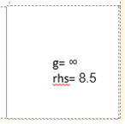




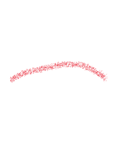


Field D*
As seen here this algorithm makes the interpolation between the two neighboring vertices(identified with a red arc).
g= 3
rhs= 3
g= 3.5
rhs= 3.5
g= 4
rhs= 4
g= 5
rhs= 5
g= 6
rhs= 6
g= 7
rhs= 7
g= 2
rhs= 2
g= 2.5
rhs= 2.5
g= 5.5
rhs= 5.5
g= ∞
rhs= ∞
g= 6.5
rhs= 6.5
g= ∞
rhs= 7.5
And in this way we have found a shorter and a faster path for the planning task.
g= 1
rhs= 1
g= ∞
rhs= ∞
g= 7
rhs= 7
g= ∞
rhs= 8
g= 1.5
rhs= 1.5
g= ∞
rhs= ∞
g= 1
rhs= 1
g= 2
rhs= 2
g= ∞
rhs= 8
g= ∞
rhs= ∞
g= 0
rhs= 0
g= ∞
rhs= ∞

